Slide 1


ESCUELA POLITÉCNICA DEL EJÉRCITO
DEPARTAMENTO DE CIENCIAS ECONÓMICAS ADMISTRATIVAS
Y DE COMERCIO
“HÉROES DEL CENEPA”
ESTUDIO DE FACTIBILIDAD PARA LA IMPLEMENTACIÒN DE UNA HOSTERÍA ECOLÓGICA EN LA HACIENDA “ RÍO BLANCO ” EN LA CIUDAD DE OTAVALO EN LA PROVINCIA DE IMBABURA
DIRECTORA: MSC. MARIANA PAVÓN
CODIRECTORA: MSC. LUIS HUARACA
DANIELA GRANDA – DAVID BÁEZ

Slide 2
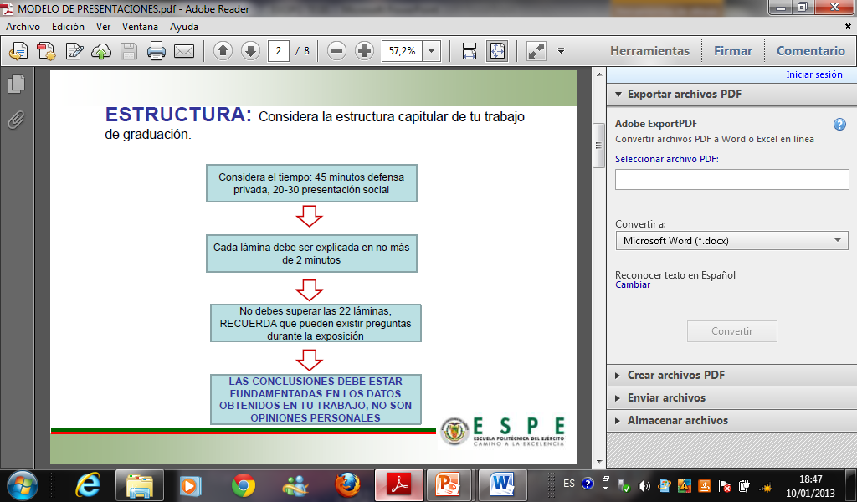
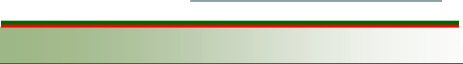

CAPÍTULO I: FUNDAMENTACIÓN TEÓRICA
MARCO TEÓRICO
MARCO CONCEPTUAL
MARCO REFERENCIAL
INGENIERÍA EN ADMINISTRACIÓN TURÍSTICA Y HOTELERA
1

Slide 3
CAPÍTULO II: DIAGNÓSTICO SITUACIONAL
MACROAMBIENTE
MICROAMBIENTE
ANALISIS DEL MERCADO
ESTUDIO DE MERCADO
INGENIERÍA EN ADMINISTRACIÓN TURÍSTICA Y HOTELERA
2

Slide 4

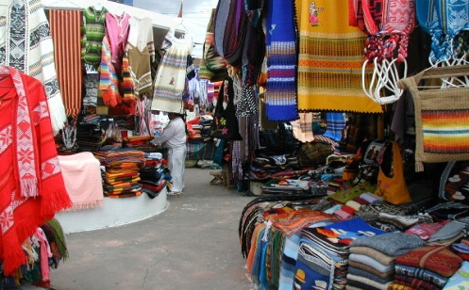
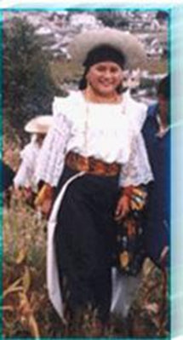
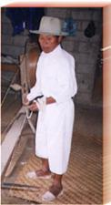
CAPÍTULO II: DIAGNÓSTICO SITUACIONAL
MACROAMBIENTE
MICROAMBIENTE
Estudio económico
Estudio social
Estudio político
Estudio cultural
Estudio ambiental
INGENIERÍA EN ADMINISTRACIÓN TURÍSTICA Y HOTELERA
2

Slide 5
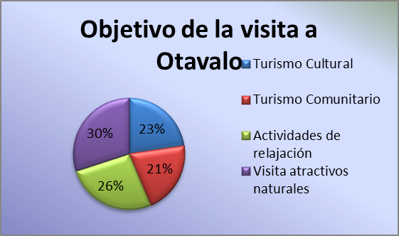
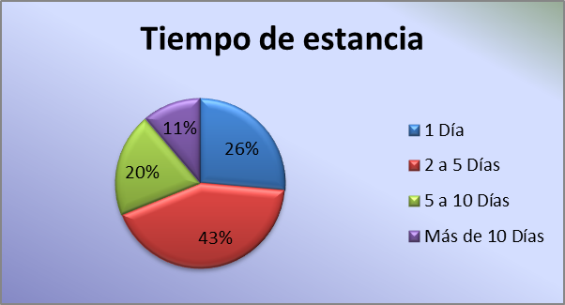
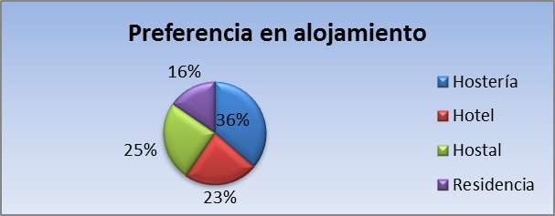
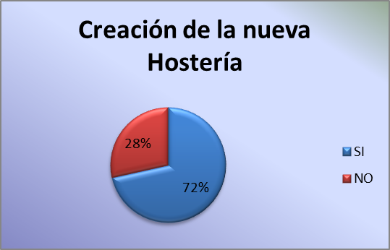
CAPÍTULO II: DIAGNÓSTICO SITUACIONAL
ESTUDIO DE MERCADO
INGENIERÍA EN ADMINISTRACIÓN TURÍSTICA Y HOTELERA
2

Slide 6
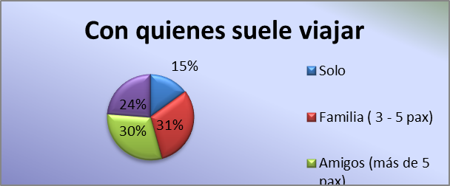
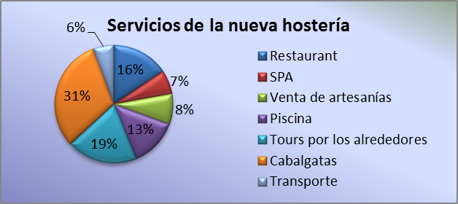
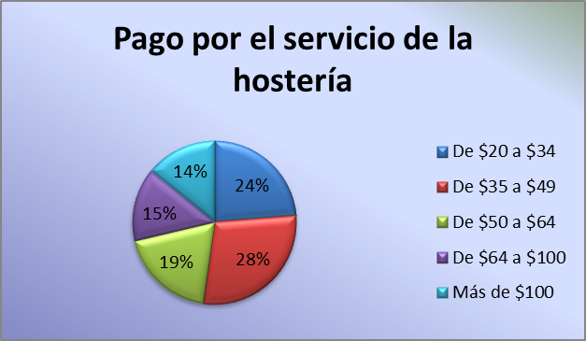
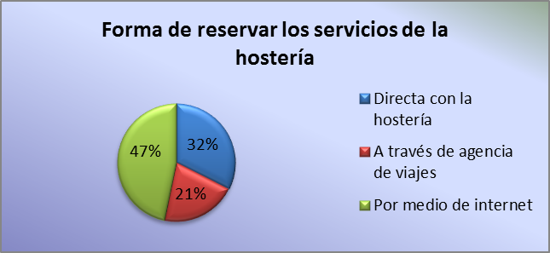
CAPÍTULO II: DIAGNÓSTICO SITUACIONAL
ESTUDIO DE MERCADO
INGENIERÍA EN ADMINISTRACIÓN TURÍSTICA Y HOTELERA
2

Slide 7
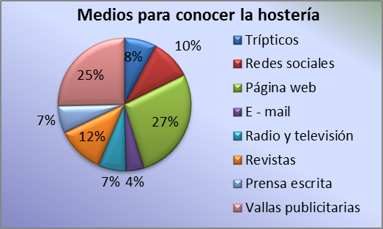
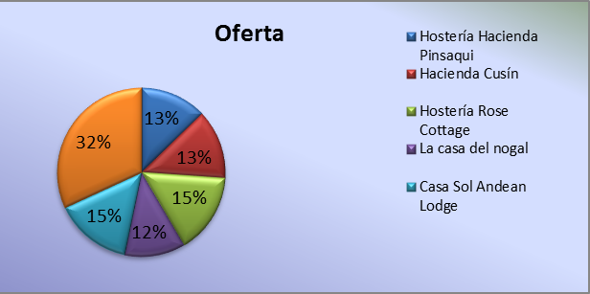
CAPÍTULO II: DIAGNÓSTICO SITUACIONAL
ESTUDIO DE MERCADO
INGENIERÍA EN ADMINISTRACIÓN TURÍSTICA Y HOTELERA
2

Slide 8
CAPÍTULO II: DIAGNÓSTICO SITUACIONAL
ANALISIS DEL MERCADO
Años | Demanda actual X 5
Año 1 | 321.665
Año 2 | 360.265
Año 3 | 403.495
Año 4 | 451.915
Año 5 | 506.145
Años | Oferta actual
Año 1 | 303.793
Año 2 | 340.249
Año 3 | 381.078
Año 4 | 426.808
Año 5 | 478.025
35%
Años | Demanda Insatisfecha | Demanda del Proyecto
Año 1 | 17.870 | 4.553
Año 2 | 20.015 | 4.874
Año 3 | 22.416 | 5.217
Año 4 | 25.106 | 5.584
Año 5 | 28.119 | 5.977
INGENIERÍA EN ADMINISTRACIÓN TURÍSTICA Y HOTELERA
2

Slide 9
CAPÍTULO III: PROPUESTA
ANÁLISIS ORGANIZACIONAL
MARKETING MIX
ANÁLISIS TÉCNICO
ANÁLISIS FINANCIERO
ANÁLISIS AMBIENTAL

Slide 10

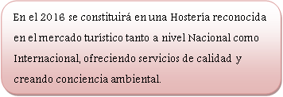
ANÁLISIS ORGANIZACIONAL
“Viajar es tu placer, atenderte nuestra responsabilidad”
MISIÓN
VISIÓN
Hostería RÍO BLANCO Cía. Ltda., es una empresa dedicada a la oferta de servicios turísticos bajo estrictas normas de manejo y buenas prácticas ambientales, dirigido por un grupo de profesionales que trabajan con ética, responsabilidad compromiso y honestidad enfocados a la satisfacción de las necesidades de los potenciales clientes.

Slide 11
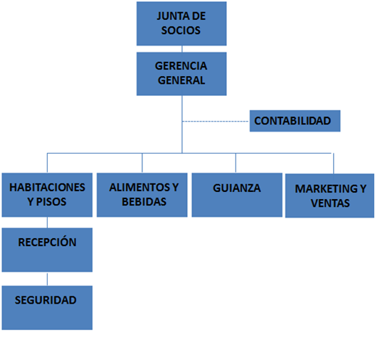
ORGANIGRAMA ESTRUCTURAL

Slide 12
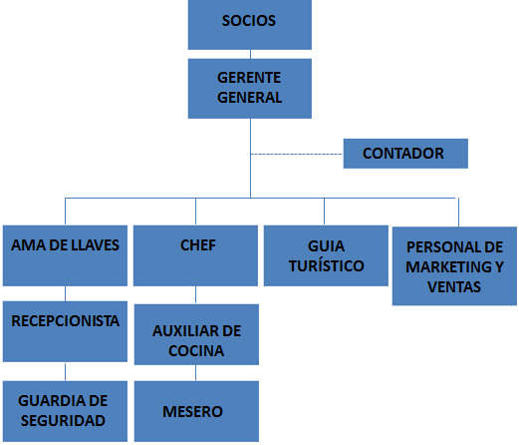
ORGANIGRAMA FUNCIONAL

Slide 13
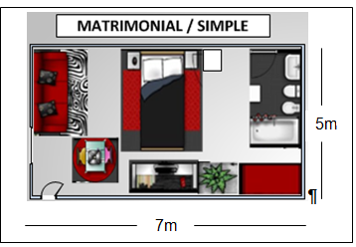
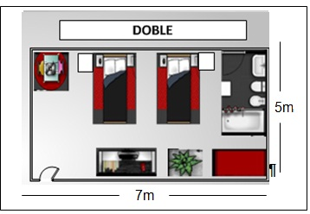
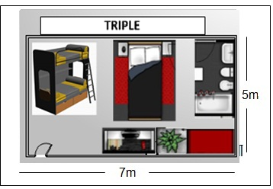
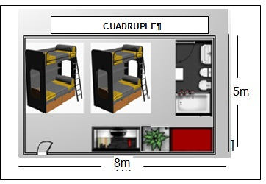
MARKETING MIX
PRECIO
PRODUCTO
$ 35
$ 55
$ 80
$ 110

Slide 14
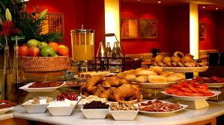
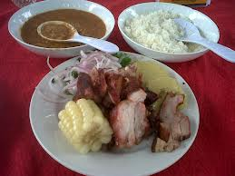

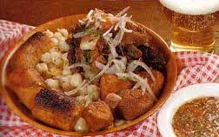
MARKETING MIX
PRECIO
PRODUCTO
$ 5
$ 6
$ 5

Slide 15
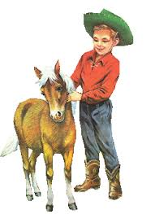

MARKETING MIX
PRECIO
PRODUCTO

Slide 16
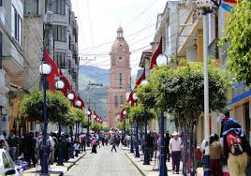
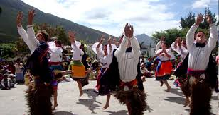
MARKETING MIX
PLAZA
PROMOCIÓN
DESCUENTO
TEMPORADA ALTA
10%
TEMPORADA MEDIA
15%
TEMPORADA ALTA
20%
Otavalo
Festividades

Slide 17
Análisis Técnico
Esquema Hostería

Slide 18
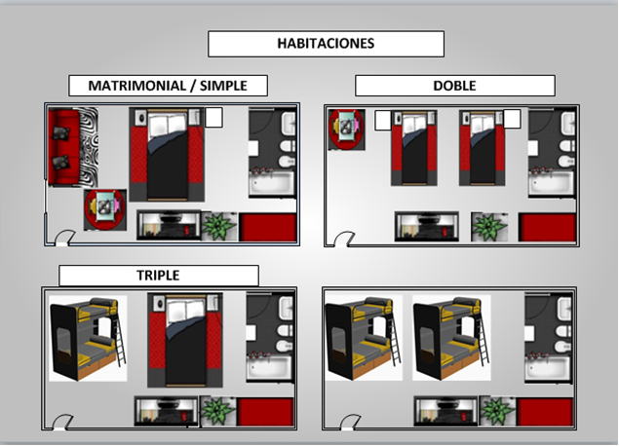
Análisis Técnico
CUADRUPLE
Esquema habitaciones

Slide 19

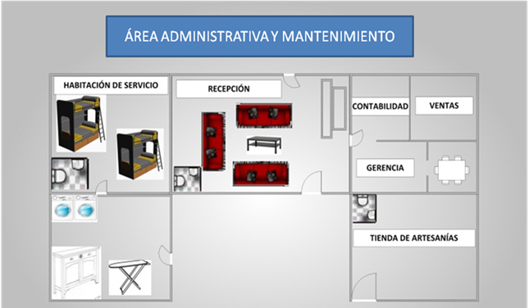

Slide 20
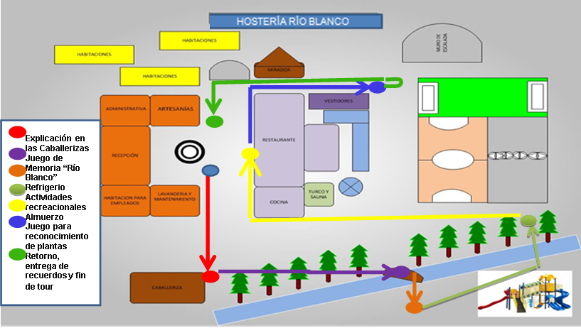
Análisis Técnico
Esquema de tour

Slide 21

Análisis financiero
INVERSIÓN TOTAL | $ 452.607,14
ACTIVOS FIJOS | $ 397.985,16
TERRENOS | $ 54.000,00
CONSTRUCCIONES | $ 264.159,60
MAQUINARIA Y EQUIPO | $ 56.801,68
MUEBLES Y ENSERES | $ 10.152,06
EQUIPOS OFICINA | $ 832,00
EQUIPOS COMPUTACIÓN | $ 2.060,40
BIENES FUNGIBLES | $ 9.979,43
CAPITAL TRABAJO | $ 54.621,98
DETALLE DE INVERSIONES | VALOR | RECURSOS PROPIOS |  | CRÉDITO
 |  | VALOR | % | VALOR | %
TERRENOS | $ 54.000,00 | $ 54.000,00 | 100% |  | 0%
CONSTRUCCIONES | $ 264.159,60 | $ 171.703,74 | 65% | $ 92.455,86 | 35%
MAQUINARIA Y EQUIPO | $ 56.801,68 | $ 14.200,42 | 25% | $ 42.601,26 | 75%
MUEBLES Y ENSERES | $ 10.152,06 | $ 2.538,02 | 25% | $ 7.614,05 | 75%
EQUIPOS OFICINA | $ 832,00 | $ 208,00 | 25% | $ 624,00 | 75%
EQUIPOS COMPUTACIÓN | $ 2.060,40 | $ 515,10 | 25% | $ 1.545,30 | 75%
BIENES FUNGIBLES | $ 9.979,43 | $ 2.494,86 | 25% | $ 7.484,57 | 75%
CAPITAL DE TRABAJO | $ 54.621,98 | $ 54.621,98 | 100% | $ 0,00 | 0%
TOTAL DE INVERSIONES | $ 452.607,14 | $ 300.282,11 | 66% | $ 152.325,03 | 34%
APORTACIONES DE LOS SOCIOS
Fausto Báez Mera | $ 50.047,02
Marcelo Báez Mera | $ 50.047,02
Edgar Báez Mera | $ 50.047,02
Fabián Báez Mera | $ 50.047,02
Marcia Báez Mera | $ 50.047,02
Eduardo Báez Mera | $ 50.047,02
TOTAL APORTACIONES | 300.282,11
TABLA PRESTAMO
AÑOS | CAPITAL | INTERES | CUOTA
1 | $ 24.568,29 | $ 15.365,71 | $ 39.933,99
2 | $ 27.215,67 | $ 12.718,32 | $ 39.933,99
3 | $ 30.148,33 | $ 9.785,66 | $ 39.933,99
4 | $ 33.397,00 | $ 6.536,99 | $ 39.933,99
5 | $ 36.995,74 | $ 2.938,25 | $ 39.933,99
TOTAL | $ 152.325,03 | $ 47.344,93 | $ 199.669,97

Slide 22

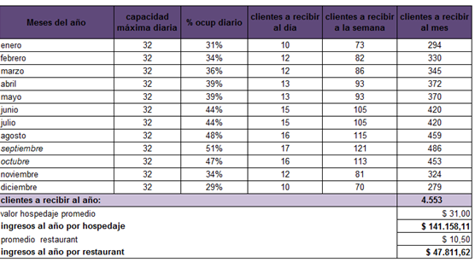

INGRESOS

Slide 23




INGRESOS
ALOJAMIENTO
ALIMENTACIÓN
PISCINA
TOUR

Slide 24

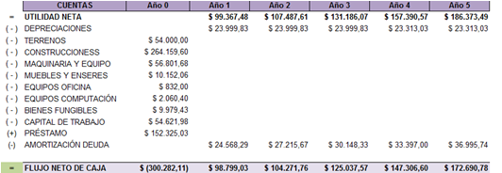
Flujo de Caja

Slide 25
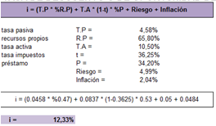
Indicadores de Evaluación
TMAR
TIR
 | AÑOS | FLUJO
 | 0 | - 300.282,11
 | 1 | 98.799,03
 | 2 | 104.271,76
 | 3 | 125.037,57
 | 4 | 147.306,60
 | 5 | 172.690,78
TIR: 28,81%

Slide 26
Indicadores de Evaluación
VAN
PRI
AÑO | FNC | FNCA | FNCAA
0 | $ (300.282,11) | $ (300.282,11) | $ (300.282,11)
1 | $ 98.799,03 | $ 87.961,01 | $ (212.321,10)
2 | $ 104.271,76 | $ 82.649,81 | $ (129.671,29)
3 | $ 125.037,57 | $ 88.237,50 | $ (41.433,79)
4 | $ 147.306,60 | $ 92.549,15 | $ 51.115,36
5 | $ 172.690,78 | $ 96.595,51 | $ 147.710,87

Slide 27
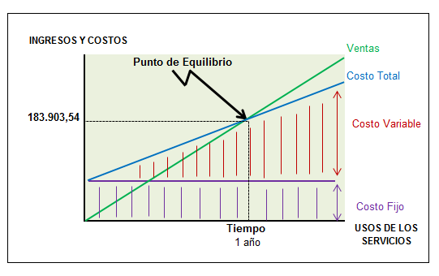
Indicadores de Evaluación
Punto de equilibrio
$203.998,30

Slide 28
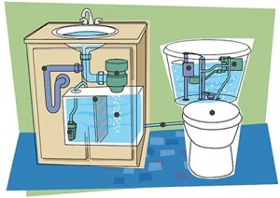


Análisis Ambiental
Agua
Reciclaje

Slide 29
conclusiones
Atravès de la fundamentación teórica del proyecto concluimos que fue de gran utilidad la investigación en fuentes bibliográficas ya que no guio a realizar un trabajo fundamentado en invertigaciones ya existente, facilitandoasi el desarrollo de la tesis de grado.
La busqueda de varias fuentes, creó en elos estudiantes expectativas de mejora ante los temas que abarcaría la tesis lo que llevo a elaborar de mejor manera el desarrollo.
La investigación de datos estadísticos actualizados tanto en base al país que es el macroentorno y en base a la provincia donde esta situado el proyecto llamado también microentorno ayudó a diagnosticar la factibilidad del mercado del proyecto.
La propuesta de implementación de la Hostería encierra varios servicios aparate del alojamiento; como son la recreación en áreas cerradas como piscina, turco, sauna e hidromasaje, áreas al ire libre como canchas juegos infantile,pared para escalar y al aire libre mostrando la flora del lugar.Lo cual hace atractivo al proyecto.
El proyecto será financiado tanto con capital propio por aportes de los 6 socios así como tambien con crédito adquirido en la CFN.
La TIR muestra que el proyecto es factible ya que el inversionista tendrá una recuperación del 28.81%

Slide 30
RECOMENDACIONES
A la comunidad del Canton “Rìo Blanco” es necesario que incrementen cultura de reciclaje y buenas practicas ambientales dentro de las instituciones para que el turista pueda familiarizarse con el cuidado a la naturaleza.
Los socios y encargados de la hostería de les recomienda realizar convenios con instituciones de tranporte y alojamiento del lugar para cubrir mayor demanda cuando la hostería no se abastenga por capacidad.
A los administradores y encargados de la ejecución del proyecto, dar seguimiento a la imagen corporativa de la hostería para actualización anuales de vision, mision, principio, y valores institucionelas.

Slide 31

GRACIAS

